Slide 1
Многофакторный регрессионный и корреляционный анализ

Slide 2
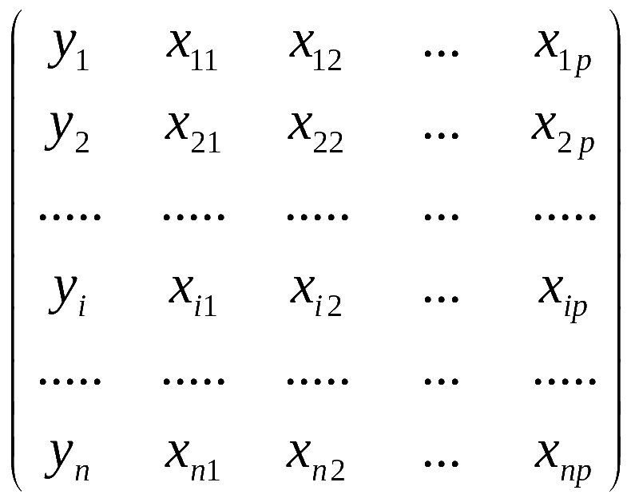
Линейный многофакторный регрессионный анализ
На практике при анализе результатов научных исследований часто имеет место ситуация, когда количественное изменение изучаемого явления (функции отклика) зависит не от одного, а от нескольких причин (факторов). При проведении экспериментов в такой множественной ситуации исследователь записывает показания приборов о состоянии функции отклика (y) и всех факторов, от которых она зависит (x). Результатами наблюдений являются уже не два вектор-столбца (x и y), как при проведении однофакторного регрессионного анализа, а матрица результатов наблюдений.
где y_{i} – значение функции отклика в
i-ом эксперименте,
X_{ij} – значение j-го фактора на i-ом эксперименте,
n – количество экспериментов,
p – количество факторов
Задача многофакторного линейного регрессионного анализа состоит в построении такого уравнении плоскости в (p+1)-мерном пространстве, отклонения результатов наблюдений y_{i} от которой были бы минимальными.

Slide 3
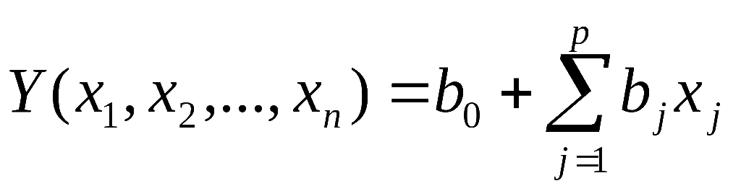
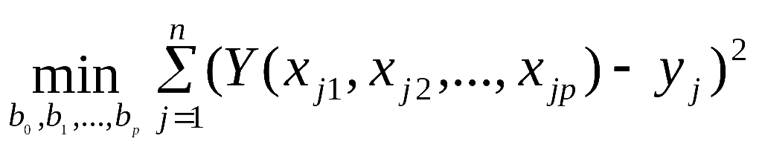
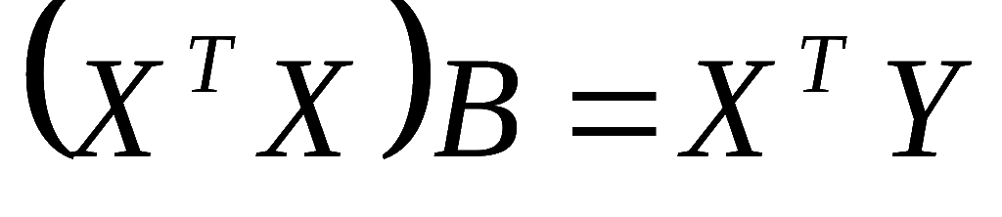
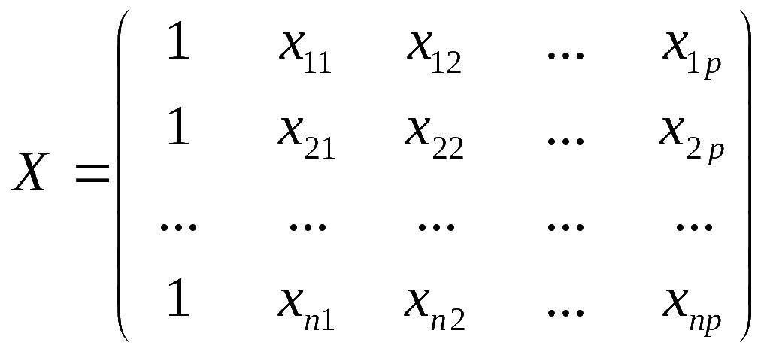
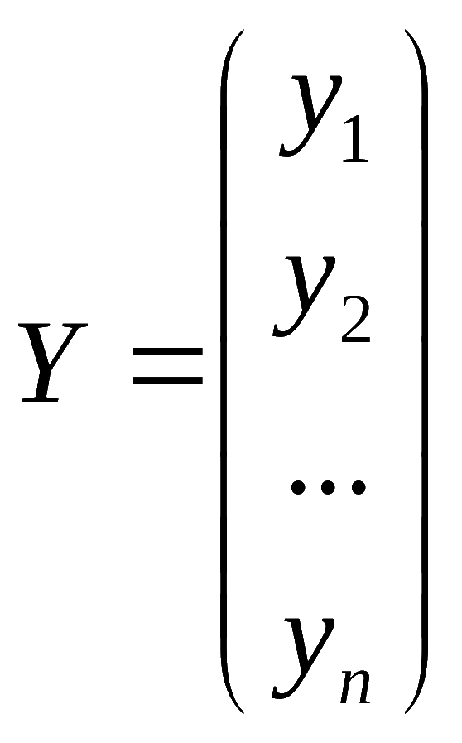
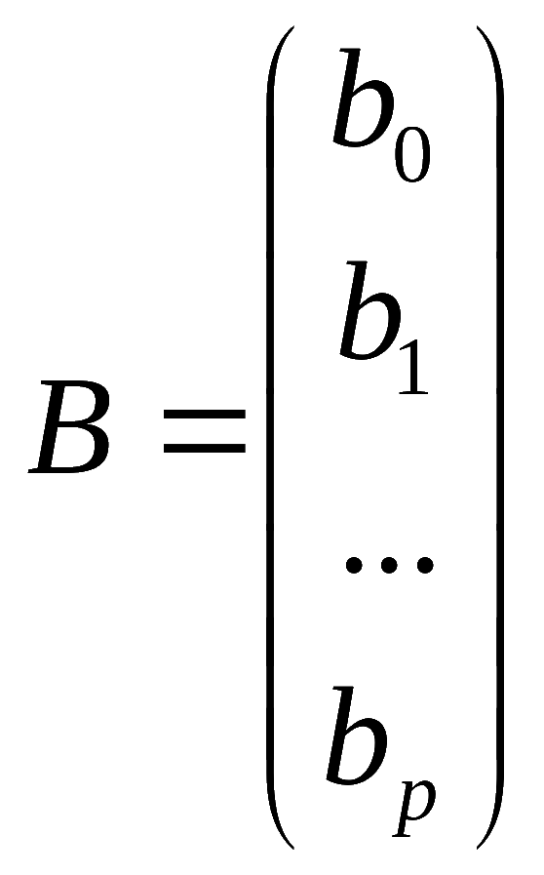
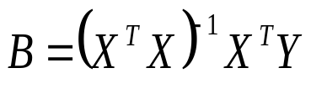
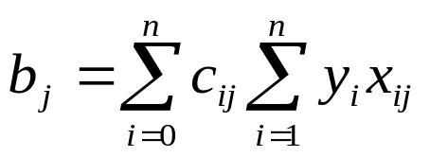
Или, другими словами, следует вычислить значения коэффициентов b₀, b_{j} в уравнении
на которых достигается минимум
Для отыскания минимума необходимо найти частные производные по всем неизвестным b0, bj и приравнять их нулю. Полученные уравнения образуют систему нормальных уравнений, которая в матричной форме имеет вид
где
Из этого уравнения можем найти вектор-столбец коэффициентов регрессии: , каждый элемент которого можно найти по формуле:
В которой c_{ij} – элементы обратной матрицы (X^{T}X)⁻¹.

Slide 4
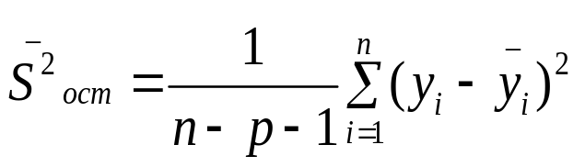
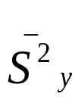
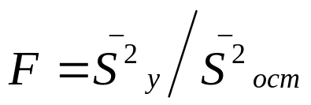
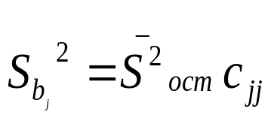
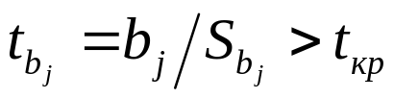


Проверка значимости коэффициентов регрессии
Проверка значимости уравнения регрессии мало отличается от
соответствующей проверки однофакторной регрессии. Вычисляют
остаточную дисперсию по формуле:
которую сравнивают с дисперсией среднего с помощью критерия
Фишера: с числом степеней свободы в числителе
(n-1) и в знаменателе (n-р-1).
Значимость коэффициентов регрессии b0, bj проверяют по критерию
Стьюдента: , где
( - диагональные элементы матрицы ).

Slide 5



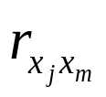

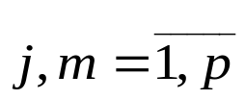
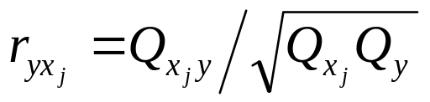
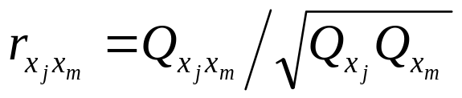
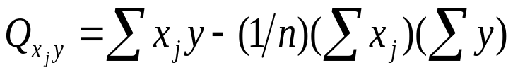
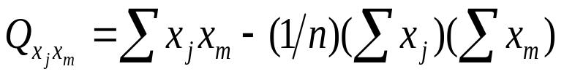
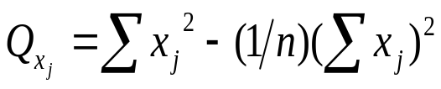
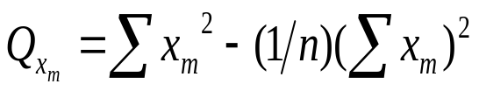
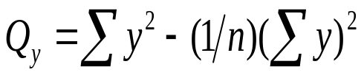
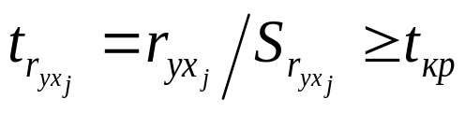
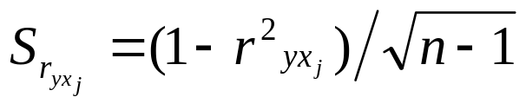
Парные коэффициенты корреляции
Корреляционный анализ начинают с вычисления парных коэффициентов
корреляции, характеризующих тесноту связи между двумя величинами.
В многофакторной ситуации вычисляют два типа парных коэффициентов
корреляции:
1) - коэффициенты, определяющие тесноту связи между функцией отклика и одним из факторов ;
2) - коэффициенты, показывающие тесноту связи между одним из факторов и фактором ( ).
, где
Значимость парных коэффициентов корреляции можно проверить по критерию Стьюдента: , где

Slide 6
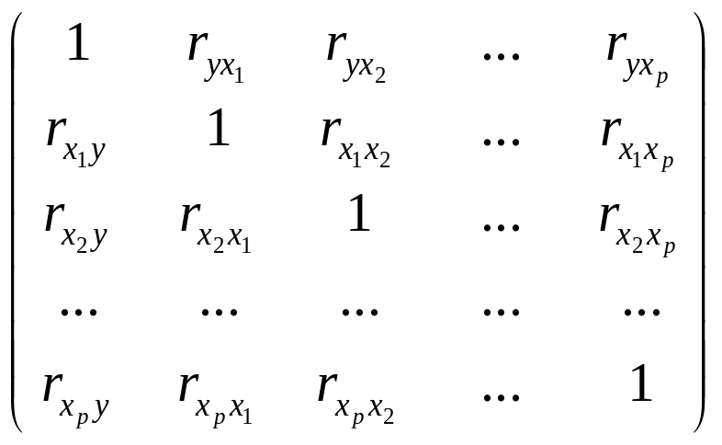
Корреляционная матрица
Значение парного коэффициента корреляции изменяется от - 1 до +1. Если, например, коэффициент - величина отрицательная, то это значит, что уменьшается с увеличением . Если положителен, то увеличивается с увеличением .
Если один из коэффициентов окажется равным 1, то это означает, что факторы и функционально связаны между собой и тогда целесообразно один из них исключить из рассмотрения, причем оставляют тот фактор, у которого коэффициент больше.
После вычисления всех парных коэффициентов корреляции и исключения из рассмотрения того или иного фактора можно построить матрицу коэффициентов корреляции вида:

Slide 7
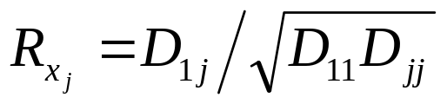


Частные коэффициенты корреляции
Используя парных коэффициентов корреляции матрицу, можно вычислить частные коэффициенты корреляции, которые показывают степень влияния одного из факторов на функцию отклика при условии, что остальные факторы закреплены на постоянном уровне. Частные коэффициенты корреляции вычисляются по формуле
где - определитель матрицы, образованной из матрицы парных коэффициентов корреляции вычеркиванием 1-й строки j-го столбца, определитель - j-ой строки j-го столбца. Как и парные коэффициенты, частные коэффициенты корреляции изменяются от -1 до +1.
Значимость и доверительный интервал для коэффициентов частной корреляции определяются так же, как для коэффициентов парной корреляции с числом степеней свободы v = n – k - 2, где k = р - 1 - порядок частного коэффициента парной корреляции.

Slide 8
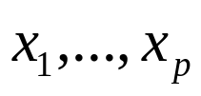
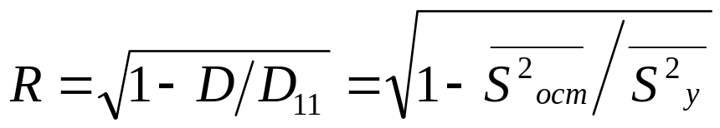
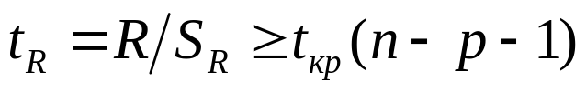

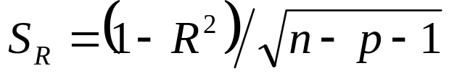



Коэффициент множественной корреляции и его значимость
Для изучения тесноты связи между функцией отклика и несколькими факторами используют коэффициент множественной корреляции R. Коэффициент множественной корреляции служит и для оценки качества предсказания; R всегда положителен и изменяется от 0 до 1. Чем больше R, тем лучше качество предсказаний данной моделью опытных данных. Коэффициент множественной корреляции вычисляется по формуле
Значимость коэффициента множественной корреляции проверяют по критерию Стьюдента: , где - среднеквадратическая погрешность коэффициента множественной корреляции:
Значимость R можно проверить также и по критерию Фишера:
Полученное значение сравнивают с табличным при выбранном уровне значимости и числах степеней свободы v1 = n - р - 1 и v2 = p. Если расчетное значение превышает табличное, то гипотезу o равенстве коэффициента множественной корреляции нулю отвергают и связь считают статистически значимой.

Slide 9
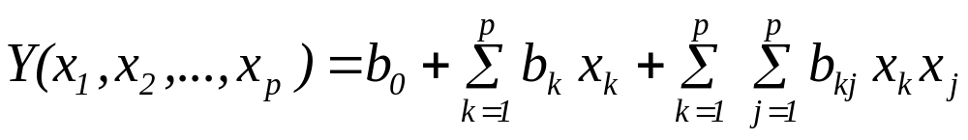
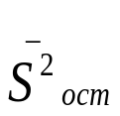
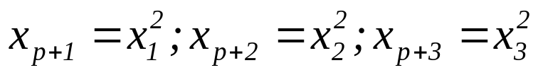
Многофакторный нелинейный регрессионный анализ
Первый этап нелинейного многофакторного регрессионного анализа — получение полной квадратичной формы. Для этого определяют коэффициенты регрессии b₀, b_{k} и b_{jk} в полиноме
Степень уравнения можно повышать до тех пор, пока уменьшается остаточная дисперсия .
Задача нелинейной регрессии сводится к задаче линейной регрессии заменой
переменных и т.д.
Мерой тесноты связи в нелинейной зависимости служит множественное корреляционное отношение, но используя для вычисления у нелинейную форму уравнения. Сравнение множественного корреляционного отношения с коэффициентом множественной корреляции, вычисленным по линейной форме, дает некоторое представление о «кривизне» изучаемой зависимости.

Slide 10
Выбор оптимальной формы регрессии
1) метод полного перебора
2) метод отсеивания факторов
При использовании метода исключения переменных уравнение
регрессии расширяют сразу до полной квадратичной или, если
возможно, до полной кубической формы. Исключение начинают с
фактора, имеющего наименьший критерий Стьюдента. На каждом
этапе после исключения каждого фактора для нового уравнения
регрессии вычисляют множественный коэффициент корреляции,
остаточную дисперсию и F-критерий Фишера.
Наибольшую трудность представляет решение вопроса, на
каком этапе прекратить исключение факторов. Здесь возможны
следующие подходы:
a) прекратить исключение факторов, когда остаточная дисперсия
начнет увеличиваться;
b) назначить уровень значимости (0.05) при вычислении t-критерия
Стьюдента для последнего оставляемого фактора.
Во втором случае перед началом отсева факторов строят диаграмму ранжирования t-критериев Стьюдента для всех факторов расширенной модели.

Slide 11
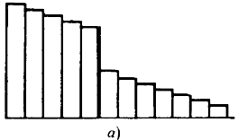
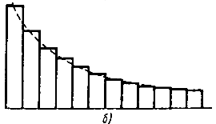
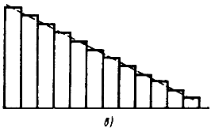
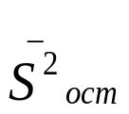
3) метод включения факторов
При использовании метода включения факторов в уравнение регрессии
последовательно включаются факторы (наиболее значимые) пока
остаточная дисперсия не увеличивается.

Slide 12
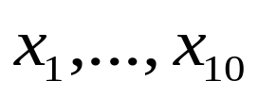











Пример регрессионного анализа
Рассмотрим пример многофакторного регрессионного и корреляционного анализа с выбором оптимальной формы регрессии методом исключения эффектов (факторов и парных взаимодействий) на примере построения модели для вычисления ползучести бетона. В этой задаче строится зависимость удельных относительных деформаций ползучести бетона С(t,т) от десяти факторов: .
В матрицу исходных данных включены результаты 367 опытов над бетонными образцами, в которых фиксировались значения у = С(t,т) , и следующих 10 факторов:
-отношение массы цемента к массе заполнителя в 1 м3 бетона (Ц/3);
- расход цемента на 1 м3 бетона (Ц);
- влажность среды (W);
- масштабный фактор (М);
- водоцементное отношение (В/Ц);
- возраст бетона в момент загружения (т);
- время действия нагрузки (t - т);
- нормальная густота цементного теста (НГ);
- значение напряжений ( );
- модуль упругости заполнителя (E3).

Slide 13
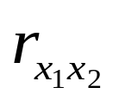

Решение
Коэффициент корреляции близок к единице, поэтому фактор исключен из рассмотрения; На первом этапе была построена полная квадратичная модель с 54 эффектами.
Критерий Фишера для этой модели получился:
Затем был произведен 11-ступенчатый отсев незначимых эффектов, в процессе которого было исключено 28 статистически незначимых по критерию Стьюдента эффектов, в результате была получена модель с 26 эффектами, для которой критерий Фишера возрос незначительно:
а остальные параметры оказались хорошими
Значимые, связи для наглядности удобно изображать в виде графа. Используя методы теории графов, можно построить таблицу, наглядно показывающую количество статистически значимых связей между функцией отклика и факторами. Такую таблицу называют еще матрицей смежности вершин.

Slide 14
Матрица коэффициентов парной корреляции
 | y | x1 | x3 | x4 | x5 | x6 | x7 | x8 | x9 | x10
y | 1 | -0.199 | -0.236 | -0.065 | +0.520 | -0.209 | +0.292 | -0.184 | -0.219 | +0.170
x1 |  | 1 | +0.253 | -0.056 | -0.539 | -0.039 | -0.440 | +0.046 | +0.076 | -0.054
x3 |  |  | 1 | -0.146 | -0.030 | -0.005 | -0.358 | -0.133 | -0.000 | +0.116
x4 |  |  |  | 1 | -0.051 | +0.051 | -0.006 | -0.015 | -0.080 | +0.150
x5 |  |  |  |  | 1 | -0.033 | +0.252 | -0.344 | -0.345 | +0.283
x6 |  |  |  |  |  | 1 | +0.033 | +0.035 | +0.149 | +0.003
x7 |  |  |  |  |  |  | 1 | -0.046 | -0.074 | -0.045
x8 |  |  |  |  |  |  |  | 1 | +0.279 | -0.149
x9 |  |  |  |  |  |  |  |  | 1 | -0.108
x10 |  |  |  |  |  |  |  |  |  | 1

Slide 15
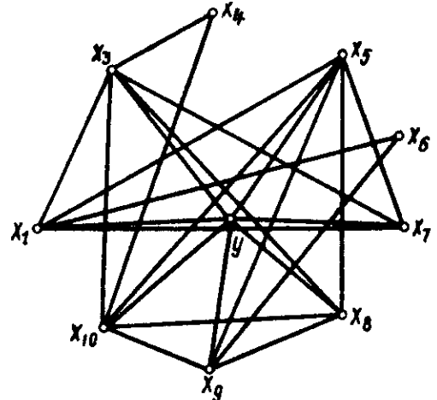
Граф значимых корреляционных зависимостей

Slide 16
Матрица смежности значимых корреляционных зависимостей
 | y | x1 | x3 | x4 | x5 | x6 | x7 | x8 | x9 | x10 | Лок. степени
y | - | 1 | 1 | 1 | 0 | 1 | 1 | 1 | 1 | 1 | 8
x1 | 1 | - | 1 | 0 | 1 | 0 | 1 | 0 | 0 | 0 | 4
x3 | 1 | 1 | - | 1 | 0 | 0 | 1 | 1 | 0 | 1 | 6
x4 | 0 | 0 | 1 | - | 0 | 0 | 0 | 0 | 0 | 1 | 2
x5 | 1 | 1 | 0 | 0 | - | 0 | 1 | 1 | 1 | 1 | 6
x6 | 1 | 0 | 0 | 0 | 0 | - | 0 | 0 | 1 | 0 | 2
x7 | 1 | 1 | 1 | 0 | 1 | 0 | - | 0 | 0 | 0 | 4
x8 | 1 | 0 | 1 | 0 | 1 | 0 | 0 | - | 1 | 1 | 5
x9 | 1 | 0 | 0 | 0 | 1 | 1 | 0 | 1 | - | 1 | 5
x10 | 1 | 0 | 1 | 1 | 1 | 0 | 0 | 1 | 1 | - | 6
Лок. степени | 8 | 4 | 6 | 2 | 6 | 2 | 4 | 5 | 5 | 6

Slide 17

Ранжирование по числу локальных степеней
 | 1 | 2 | 3 | 4 | 5 | 6 | 7 | 8 | 9 | 10
Факторы или функция | С(t,т) | В/Ц | W | E3 | НГ |  | Ц/З | t - т | т | М
Число локальных степеней | 8 | 6 | 6 | 6 | 5 | 5 | 4 | 4 | 2 | 2

Slide 18
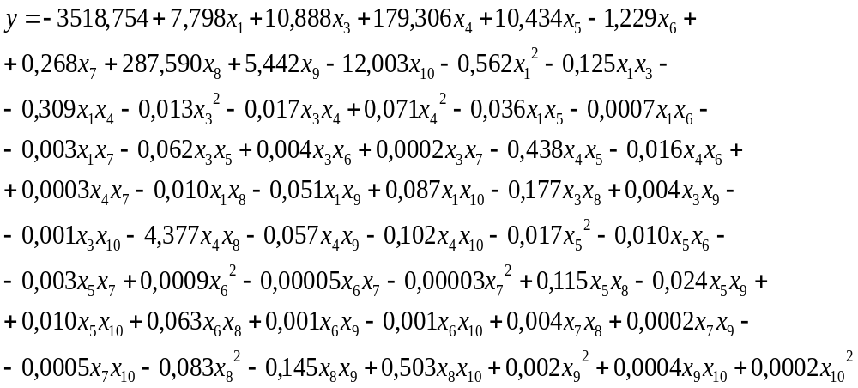
Полная квадратичная функция регрессии

Slide 19
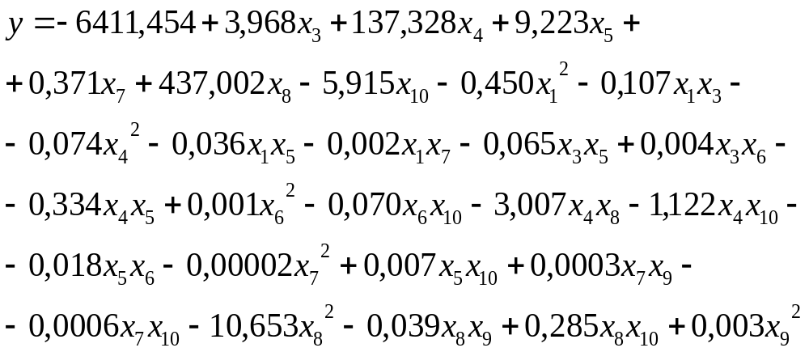
Окончательная функция регрессии

